Slide 1
FLONE INSOLITE
Vendredi 31 mai 2019

Slide 2
Ensemble, résolvez toutes les énigmes de Flône pour retrouver le trésor caché.
Are you ready ?

Slide 3
Activité 1 - Grenier costumé
Activité 2 – Tout le monde au lit !
Activité 3 – Pigeons voyageurs
Activité 4 – Béthanie, tout un concept…
Activité 5 – Casse-tête à l’église
Activité 6 – Rafraîchissements en terrasse
Activité 7 – La chasse aux sorcières
Activité 8 – Les rois du déménagement
Activité 9 – Message codé
Activité 10 – Les maitres du temps
Activité 11 – Hall of cones

Slide 4
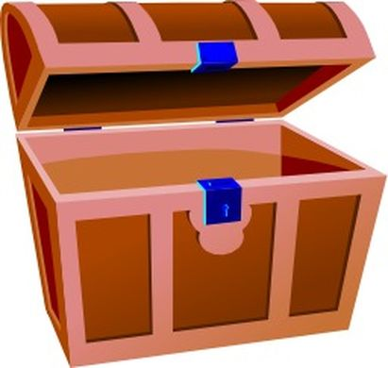
1. GRENIER COSTUMÉ
Pour valider cette activité, vous devrez habiller un membre du groupe avec 1 vêtement et 1 accessoire bien précis, que vous allez devoir trouver dans ce grenier.
1/3
Cette photo par Auteur inconnu est soumise à la licence CC BY-SA

Slide 5
1. GRENIER COSTUMÉ
Regardez attentivement autour de vous et résolvez 2 énigmes. Chaque énigme vous amènera à une partie du déguisement.
Vous pouvez bien sûr ouvrir les armoires et coffres, mais inutile de les vider. Il vous suffit d’être observateur et perspicace.
2/3

Slide 6
1. GRENIER COSTUMÉ
Veuillez ne pas déplacer les indices trouvés !
Attention ! Les chiffres blancs collés à l’extérieur des armoires ne font pas partie des indices.
3/3

Slide 7
1. GRENIER COSTUMÉ
Indice supplémentaire après 5 minutes :
« Levez les yeux et ne cherchez Patro ! »
IND

Slide 8
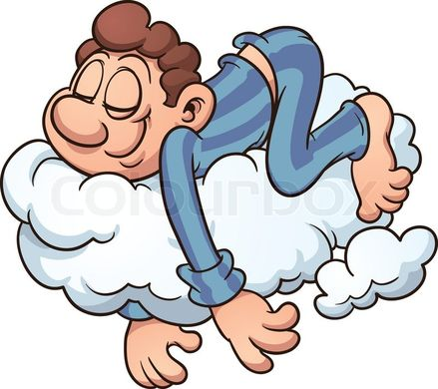
2. TOUT LE MONDE AU LIT !
Saurez-vous trouver le dernier maillon ?
Nous sommes 23, et je suis le premier.
Associez-moi à mon binôme pour former une chaine.
1/3

Slide 9
2. TOUT LE MONDE AU LIT !
Pour valider cette activité, il vous suffira de nommer l’objet n’ayant pas de binôme.
Soyez observateurs et communiquez !
2/3

Slide 10
2. TOUT LE MONDE AU LIT !
Attention… vous n’avez pas le droit à l’erreur.
Vous n’aurez qu’une seule chance. Veuillez ne déplacer aucun objet.
Des carnets de notes sont à votre disposition si nécessaire.
Interdiction d’aller plus loin que les pictogrammes !
3/3

Slide 11
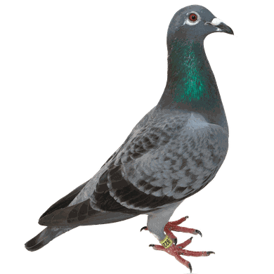
3. Pigeons voyageurs
Pour cette épreuve, vous devrez déverrouiller le cadenas se trouvant devant vous.
1/7

Slide 12
3. Pigeons voyageurs
Plusieurs labyrinthes se trouvent devant vous. L’entrée et la sortie de ceux-ci sont indiquées par les portes bleues.
2/7

Slide 13
3. Pigeons voyageurs
Le T2 te permettra de trouver le code de
celui-ci.
3/7

Slide 14
3. Pigeons voyageurs
Hé-là ! Ce n’est pas fini !
Vous devez maintenant TROUVER la date à laquelle a été prise cette photo.
4/7

Slide 15
3. Pigeons voyageurs
La réponse se trouve à l’endroit de cette photo.
5/7

Slide 16
3. Pigeons voyageurs
Le T1 t’aidera à ne pas fouiller chaque recoin.
6/7

Slide 17
3. Pigeons voyageurs
7/7

Slide 18
4. BETHANIE, TOUT UN CONCEPT…
Pour valider cette activité, vous devrez retrouver un objet précis dans cette maison.
1/3

Slide 19
4. BETHANIE, TOUT UN CONCEPT…
Cherchez les 4 enveloppes dissimulées au rez-de chaussée et au premier étage.
Ouvrez-les une par une… dans l’ordre… et déchiffrez l’énigme révélée par les pictogrammes.
2/3

Slide 20
4. BETHANIE, TOUT UN CONCEPT…
A l’issue, un lieu vous sera révélé ainsi que l’objet à y retrouver.
3/3

Slide 21
5. CASSE-TÊTE A L’EGLISE !
((A+B) : C) – D
E
1/3

Slide 22
5. CASSE-TÊTE A L’EGLISE !
Chaque lettre correspond à une énigme à résoudre… à vous d’en trouver la clef !
2/3

Slide 23
5. CASSE-TÊTE A L’EGLISE !
Pour valider cette activité, saurez-vous ouvrir le bon casier ?
3/3

Slide 24
6. RAFRAICHISSEMENTS EN TERRASSE
Pour valider cette épreuve, jetez-vous à l’eau … et tentez de marquer
100 points.
Pour ce faire, vous disposez de 24 ballons.
1/1

Slide 25
7. LA CHASSE AUX SORCIERES
Les sorcières de Salem sont de retour…
Pour valider cette épreuve, vous devez obtenir un score de 9/10 au total de deux épreuves :
1/4

Slide 26
7. LA CHASSE AUX SORCIERES
1. Le jeu des 7 erreurs : une photo de la scène de l’époque se trouve en haut de l’échelle de meunier. Un seul d’entre vous doit monter et les autres lui poseront des questions pour retrouver les erreurs. Attention, il ne peut répondre que par oui ou non. Une pénalité d’un point vous sera retirée à chaque autre réponse donnée !
2/4

Slide 27
7. LA CHASSE AUX SORCIERES
2. un peu d’histoire : répondez aux 3 questions posées à l’aide des archives mises à votre disposition.
Soyez perspicaces !
3/4

Slide 28
7. LA CHASSE AUX SORCIERES
Notez vos réponses (7 erreurs et 3 réponses) sur la grille de réponse et faites la valider par l’accompagnateur.
4/4

Slide 29
8. LES ROIS DU DÉMÉNAGEMENT
Pour valider cette activité, vous devez répondre à cette question :
« J’ai un nom et un prénom, qui suis-je ?»
1/2

Slide 30
8. LES ROIS DU DÉMÉNAGEMENT
Plusieurs objets du tableau de Gertrude Marie de 1952 ont trouvé une nouvelle place dans quatre lieux distincts du rez-de chaussée du bâtiment A de notre école.
Récoltez les 4 indices qu’ils cachent et trouvez-moi pour répondre à la question.
2/2

Slide 31
9. MESSAGE CODÉ
Observez, tendez l’oreille et décodez-moi !
Pour valider cette épreuve, vous devez avoir décodé l’ensemble du message.
1/1

Slide 32
10. LES MAITRES DU TEMPS
Saurez-vous être plus forts que les maitres du temps ?
Ecoutez-bien leurs consignes !
1/1

Slide 33
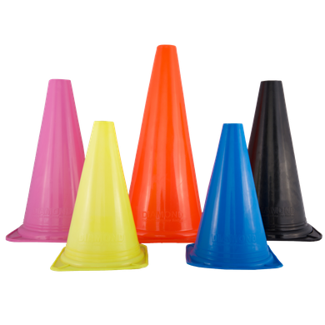
11. HALL OF CONES
Pour réussir cette étape , vous devrez déverrouiller le cadenas se trouvant près de la porte de secours dans le fond du hall.
1/2

Slide 34
11. HALL OF CONES
Le cadenas est une combinaison à 4 chiffres.
Les cônes disposés devant vous vont vous permettre de trouver ce code.
2/2

Slide 35
11. HALL OF CONES
1er indice : Si j’étais grand, je serais « 1 » et le premier !!
IND

Slide 36
11. HALL OF CONES
2eme indice : Les français nous la font toujours à l’envers !!
IND

